Slide 1
Arreglos Unidimensionales

Slide 2
Temario
Definición
Declaración e Inicialización
Elementos de un Arreglo
Lectura y Escritura de Arreglos
Búsqueda Secuencial
Ordenamiento

Slide 3
Problema:
Imaginemos que estás desarrollando un programa en C++ para gestionar la información de una tienda de productos electrónicos.

Slide 4
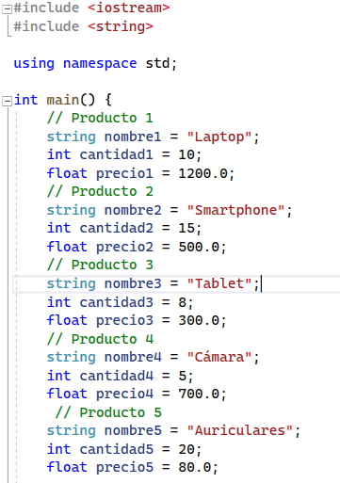
Solución

Slide 5
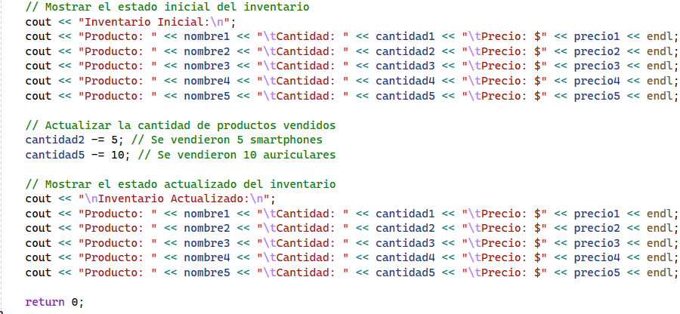

Slide 6
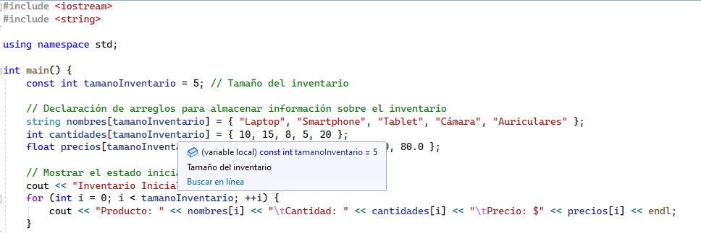
Solución con arreglos

Slide 7
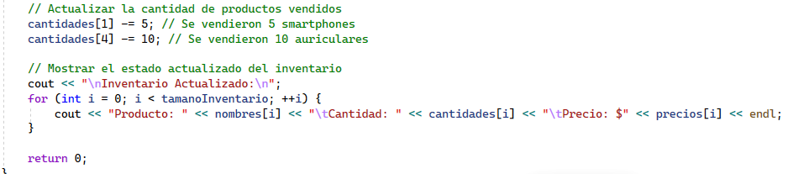

Slide 8
Definición de Arreglo
Un arreglo es una estructura de datos que permite almacenar datos del mismo tipo (int, double, char, etc.).
El tipo más simple de un arreglo es el arreglo unidimensional.
Para poder utilizar un arreglo es necesario: declararlo e inicializarlo.

Slide 9
Declaración de un arreglo unidimensional
En C, para poder utilizar un arreglo primero hay que declararlo.
Al declarar un arreglo unidimensional se reserva, en la memoria RAM, el espacio suficiente para almacenar todos los valores.
La cantidad de memoria que se reserva esta dada por el tamaño del tipo de dato y la cantidad de elementos del arreglo.

Slide 10
Declaración de Arreglos como punteros
Supongamos que tenemos la siguiente variable:
Tipodato *Nombrepuntero;
Para crear un arreglo debemos hacer uso de New y sería de la siguiente forma:
Nombrepuntero=new Tipodato[cantidad];

Slide 11
Declaración y creación de un arreglo unidimensional
Veamos el siguiente ejemplo:
Sea Vec un arreglo de enteros con 7 posiciones:
int *Vec = new int[7];
Si suponemos que un dato entero ocupa 2 bytes.
Tendríamos lo siguiente:

Slide 12
Declaración de un arreglo unidimensional
Dirección en Memoria
Índice del Arreglo
Arreglo de 7 valores
Primer valor del índice
AB001
0
20
Valor en Vec[0]
AB003
1
La dirección donde se inicia Vec es : AB001
La dirección de &Vec[0] es AB001
Vec <-> &Vec[0]
AB005
2
AB007
3
Vec
AB009
4
15
AB00A
5
Valor en Vec[4]
AB00C
6
Último valor del índice (N-1)

Slide 13
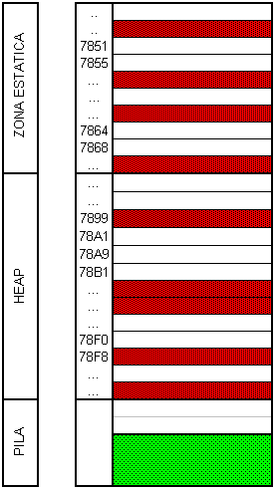
Arreglos como punteros
Imaginemos que la memoria se encuentra de esta forma:
Analizaremos únicamente la Zona Estática y el HEAP…
El color blanco representa espacios de memoria libre y el color rojo espacios de memoria ocupado.

Slide 14
Y queremos realizar lo siguiente:
Definir un puntero a float llamado ptrfloat
float * ptrfloat;
Asignar dinámicamente los espacio de memoria donde se almacenarán los 10 datos float.
ptrfloat=new float[10];

Slide 15
Definir un puntero a float llamado ptrfloat
float * ptrfloat;
En este caso la variable ptrfloat es una variable estática, por lo tanto ocupará una posición de memoria dentro de la zona estática.

Slide 16
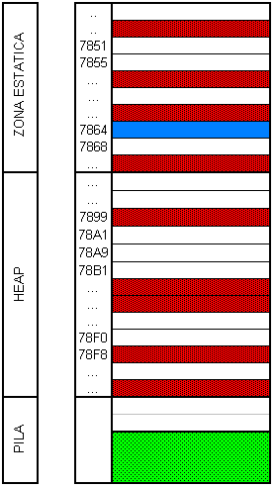
float * ptrfloat;
Mediante un algoritmo de selección se busca un espacio de memoria para alojar al puntero
Imaginemos que el espacio de color azul es el asignado para alojar a la variable ptrfloat

Slide 17
Arreglos como unteros
Asignar dinámicamente los espacio de memoria donde se almacenarán los 10 datos float.
ptrfloat=new float[10];
Al ser una asignación dinámica se le asignará un espacio dentro del HEAP

Slide 18
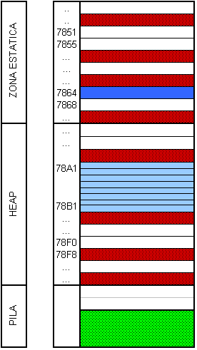
Mediante un algoritmo de selección se busca 10 espacios contínuos de memoria para alojar los 10 datos según el tipo al que apunta el puntero
78A1
78B1
En este caso se ha definido que a partir del espacio 78A1 existen los espacios de memoria requeridos

Slide 19
Sea Vec un arreglo de 10 valores enteros
Vec
89
36
15
64
37
29
18
59
75
91
i
0
1
2
3
4
5
6
7
8
9
Para acceder a un elemento del arreglo
Primer elemento Vec[0] → 89
Segundo elemento Vec[1] → 36
Último elemento Vec[9] → 91

Slide 20
Vec
89
36
15
64
.
.
.
.
.
.
i
0
1
2
3
.
.
.
.
.
N-1
De manera general:
i-ésimo elemento Vec[i]
Para un valor de i entre 0 y N-1

Slide 21
Por defecto, cuando declaramos un arreglo el valor inicial de cada celda es el que tiene en ese momento la posición de memoria asignada.
Si deseamos que cada celda tenga un valor inicial debemos de inicializar el arreglo.

Slide 22
Inicializar un arreglo unidimensional
Sea el Vec un arreglo de enteros de 7 posiciones
int *Vec = new int[7];
Que luego de declararlo tiene lo siguientes valores:
Índice del Arreglo
Vec
0
14
1
5
19
2
3
20
4
11
5
10
6
16

Slide 23
Índice del Arreglo
Vec
Si deseamos inicializar con 0, por ejemplo, cada celda del arreglo debemos hacer lo siguiente:
for(int i=0; i<7; i++)
{
Vec[i]=0;
}
0
14
0
1
5
0
19
2
0
20
3
0
11
4
0
10
5
0
16
6
0

Slide 24
Ejemplo
Asignarle memoria dinámica a un puntero a un dato del int de 100 posiciones.
int main()
{int *Arreglo;
Arreglo= new int[100];
for (int i=0;i<100;i++)
Arreglo[i]=i;
for (int i=0;i<100;i++)
cout<< Arreglo[i] <<“\n”;
…..
}

Slide 25
Arreglos como punteros
Si se le asignó dinámicamente la memoria a un arreglo, cómo se libera????

Slide 26
Arreglos como punteros
Si hemos utilizado new para asignar debemos utilizar delete para liberar.
delete [ ] Nombrepuntero;
Debemos anteponer los corchetes al nombre de la variable del tipo puntero.

Slide 27
Tareas básicas para trabajar con Arreglos Unidimensionales o Vectores

Slide 28
Ingresar datos a un Arreglo
Por ejemplo, si deseamos almacenar las edades de los alumnos de un salón de ingles en un arreglo.
int main()
{ int nele; //numero de elementos del arreglo
int *Vec = new int[10]; // Arreglo que almacenara las edades
//Lectura y Validación del Numero de elementos
do{
cout<<“Ingrese el numero de alumnos: ”;
cin>>nele;
}while(nele<=0 || nele>10);
//Lectura de edades en el arreglo
for(int i=0;i<nele;i++) //el índice empieza en 0
{ cout<<“Ingrese Edad “ << i+1 <<“ : “;
cin>>Vec[i]; //ingreso de datos
}
_getch();
return 0;
}

Slide 29
Mostrar datos de un Arreglo
Siguiendo con el ejemplo anterior, si deseamos mostrar las edades almacenadas en el arreglo.
int main()
{ int nele; //numero de elementos del arreglo
int *Vec = new int[10]; // Arreglo que almacenara las edades
//Lectura y Validación del Numero de elementos
…
//Lectura de edades en el arreglo
…
//Mostrar las edades almacenadas en el arreglo
cout<<“El arreglo tiene los siguientes datos :\n”;
for(int i=0;i<nele;i++)
cout<<“Edad “ << i+1 << “ = “ << Vec[i] << “\n ”;
_getch();
return 0;
}

Slide 30
Generar Aleatoriamente datos a un Arreglo
Opción 1:
Por ejemplo, si deseamos generar números al azar en un arreglo usando el método srand y rand.
int main()
{ int nele; //numero de elementos del arreglo
int *X = new int[10]; // Arreglo que almacenara los datos
//Lectura y Validación del Numero de elementos
…
//Generar aleatoriamente los datos del arreglo
srand(time_t(0));
for (int i=0;i< nele;i++)
X[i]=rand() ;
_getch();
return 0;
}

Slide 31
Generar Aleatoriamente datos a un Arreglo
Opción 2:
Por ejemplo, si deseamos generar notas al azar en un arreglo usando el método Random::Random().Next( , ). En Visual Studio C++.
int main()
{ int nele; //numero de elementos del arreglo
int *Vec = new int[10]; // Arreglo que almacenara los datos
//Lectura y Validación del Numero de elementos
…
//Generar aleatoriamente los datos del arreglo
for(int i=0;i<nele;i++)
{ Vec[i]=Random::Random().Next(0,20);
Sleep(20);
}
_getch();
return 0;
}

Slide 32
Sumar los elementos de un arreglo
int main()
{ int nele; //numero de elementos del arreglo
int *Vec = new int[10]; // Arreglo que almacenara los datos
int suma;
//Lectura y Validación del Numero de elementos
…
//Lectura de los datos del arreglo
…
//Suma de los elementos
suma=0;
for(int i = 0; i< nele; i++)
suma + = Vec[i];
cout<<“la suma es : ”<<suma;
_getch();
return 0;
}

Slide 33
Hallar el mayor elemento
Sea Vec un arreglo de 5 valores enteros
Vec
29
18
59
75
91
i
0
1
2
3
4
Cómo debemos hacer para hallar el mayor valor dentro del arreglo?

Slide 34
Hallar el mayor elemento
Mayor elemento
29
18
59
75
91
Vec
29
18
59
75
91

Slide 35
El mayor de un arreglo
int main()
{ int nele; //numero de elementos del arreglo
int *Vec = new int[10]; // Arreglo que almacenara los datos
int max;
//Lectura y Validación del Numero de elementos
…
//Lectura de los datos del arreglo
…
//Hallar el mayor de los elementos
int max = Vec[0];
for(int i = 1; i< nele; i++)
if (Vec[i] > max)
max = Vec[i];
cout<<“El mayor elemento es : ” << max;
_getch();
return 0;
}
Y el menor elemento?....

Slide 36
Buscar un elemento
num
64
Vec
89
36
15
64
37
19
28
0
1
2
3
4
5
6
i
//Lectura y Validación del Numero de elementos …
//Lectura de los datos del arreglo …
//Búsqueda de un dato
encontrado=0; //falso
for(int i = 0; i < nele; i++){
if(Vec[i] == num)
encontrado=1; //verdad
}
if (encontrado ==1) cout<<“Se encontró el dato”;
else cout<<“No se encontró el dato”;

Slide 37
Ejercicios

Slide 38
Ejercicio 1 – Repetido
Elaborar un programa que busque un numero dentro de un arreglo e imprima el numero de veces que se encontró
Para ello el programa debe solicitar:
El Numero de elementos nele del Arreglo
Un Arreglo de enteros Vec
Un Numero num a buscar

Slide 39
Ejercicio 2 - Aprobados
Elaborar un programa que imprima las notas aprobatorias que hay dentro de un arreglo de Notas.
Para ello el programa debe solicitar:
El Numero de elementos nele del Arreglo
Un Arreglo de enteros Vnotas
Se considera aprobado con nota mayor o igual a 13.

Slide 40
Ejercicio 3 - Promedio
Elaborar un programa que devuelva el promedio de notas de un alumno. Sabiendo que la menor nota no debe ser considerada para el promedio.
Para ello el programa debe solicitar:
El Numero de elementos nele del Arreglo
Un Arreglo de notas del alumno Vnotas

Slide 41
Ejercicio 4 - Frecuencia
Elaborar un programa que dado un Arreglo de Notas de un salón de 40 alumnos devuelva un Arreglo de Frecuencia de Notas
Para ello el programa debe solicitar:
Un Arreglo de notas del salón VSalon

Slide 42
Ordenamiento
Los arreglos son estructuras de datos cuya información no está, necesariamente, ordenada.
Para ordenar un arreglo hay que seguir algoritmos establecidos, siendo uno de los más sencillos el de intercambio de valores

Slide 43
Ordenamiento
Sea Vec un arreglo de 3 datos enteros que tiene la siguiente información
Para ordenarlo ascendentemente, en está ocasión, vamos a hacer lo siguiente
89
36
15

Slide 44
Ordenamiento
Vec
89
36
15
i
j
0
0
Vec[i]
> Vec[j]
1
1
2
2

Slide 45
Ordenamiento
Dado un vector Vec[] de enteros y un numero de elementos nele. El código de ordenamiento ascendente sería.
int aux; //un temporal que ayuda al intercambio
for(int i=0;i<nele-1;i++)
{
for(int j=i+1;j<nele;j++)
if (Vec[i]>Vec[j])
{ aux=Vec[i];
Vec[i]=Vec[j];
Vec[j]=aux;
}
}

